Slide 1
産業組織と ビジネスの経済学
序章 産業組織論の分析対象と方法

Slide 2
産業組織論とは
企業行動と市場構造の関係・相互連関の分析
企業
市場
価格決定
契約締結
設備投資
製品差別化
談合
参入・退出
合併・提携
研究開発
企業数
集中度
規制
財特性
競争特性

Slide 3
産業組織の重要性
現実に観察される企業行動の解明
市場経済の特質・利点・限界の解明（競争政策論）
他分野、特にビジネス分析への貢献
マーケティング
経営戦略論
近年のさらなる発展：
実証産業組織論
行動産業組織論

Slide 4
Key Words
企業の価格戦略
競争回避戦略
市場支配力
市場の機能評価
以下、事例によって、産業組織論のトピックや カバーする対象について垣間見てみよう。

Slide 5
事例① 価格差別
価格差別とは：顧客や取引特性に応じ異なる 価格づけをすること
例：オフィス用品販売Staples社のオンライン サイト（ウォールストリートジャーナルより）
他社実店舗から遠い顧客に高価格をつける
住所は郵便番号から推定

Slide 6
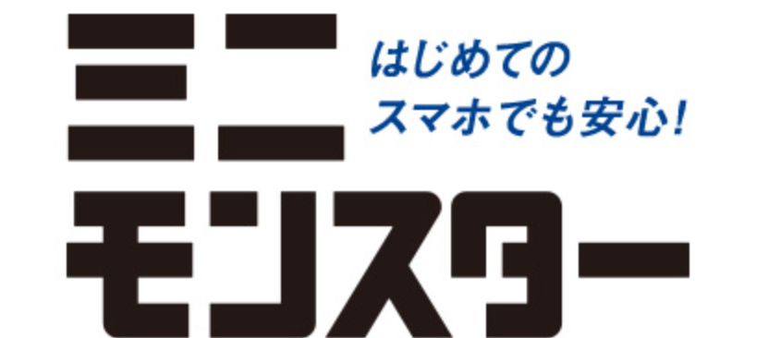
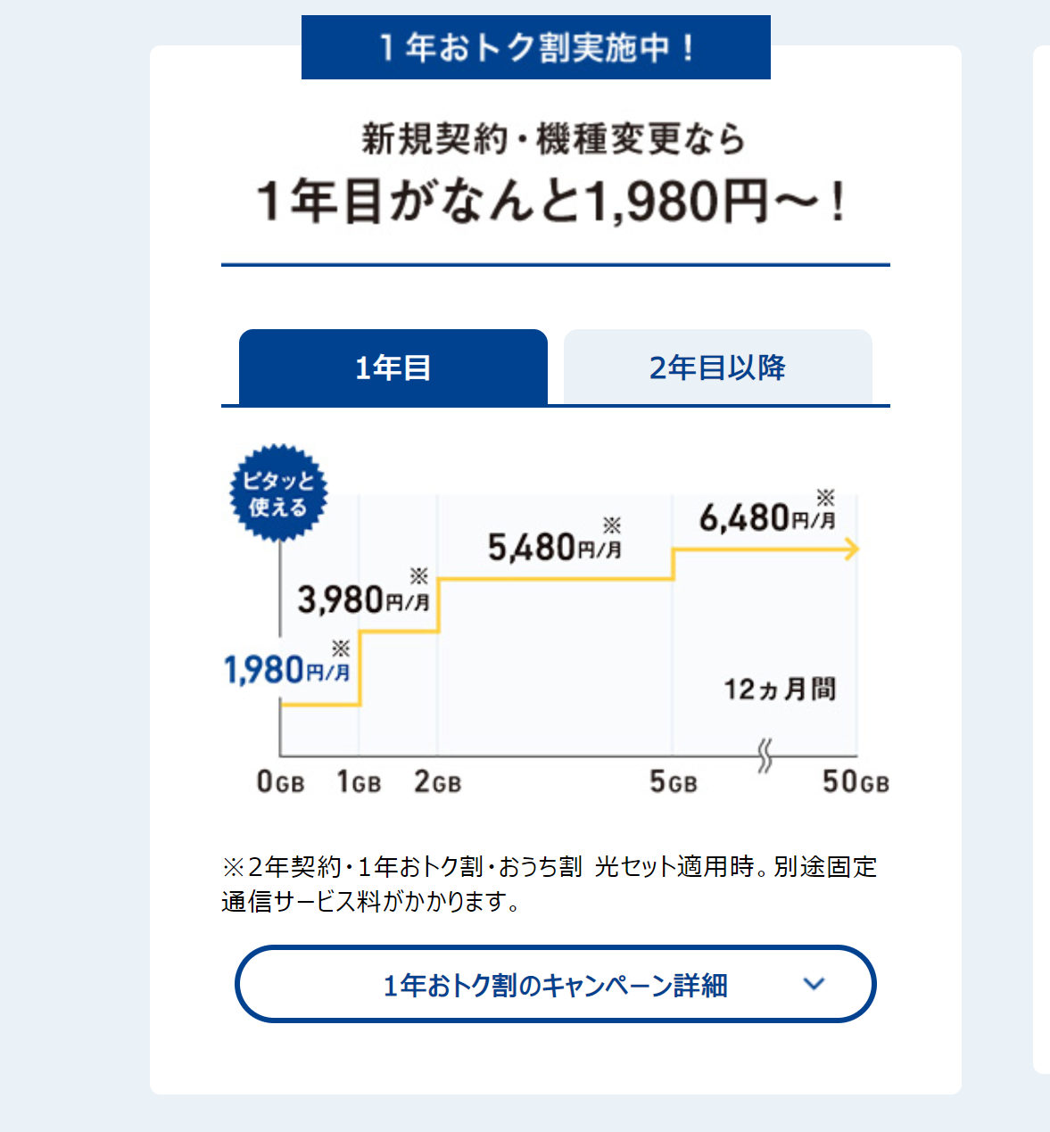
事例② 価格差別
スマートフォンのデータ通信プラン（Softbank)

Slide 7
価格差別の理由
財の価値：顧客によりさまざま
企業の思惑：顧客ごとの価値に見合う価格 ⇒価格差別の誘因
価格差別のための前提
裁定取引不可
顧客のグループ分け・識別の必要性

Slide 8
事例③ 価格競争
大間産クロマグロの初競り（築地）
2013年1月、1億5540万円で「喜代村」が落札 すし一貫当たりの材料費が2～3万円！
高値の理由：広告価値（おそらく）
競争相手がいるときにより価格が高まる傾向
2014年：736万円
2015年：451万円
2016年：1400万円
2017年：7420万円

Slide 9
事例④ 牛丼価格競争
米国産牛肉の輸入制限緩和⇒原材料費の低下
⇒吉野家が牛丼の販売価格を280円に下げ （日経2013/4/18）
その後、輸入牛肉価格・人件費の高騰
大手3社、14年末~15年4月に値上げ（350-380円）
競争が激しい業界では、費用変動が価格に直に反映

Slide 10
事例⑤ 製品差別化
よく知られているブランド魚類
青森県大間産のマグロ
大分県関産のサバ・アジ
⇒「模倣」されているブランド魚類
北海道戸井産のマグロ ←大間
愛媛県岬（はな）産のサバ・アジ ←関
もともとは同じ漁場
差別化・品質維持の工夫：
漁獲方法、鮮度維持のための手段・販路など

Slide 11
事例⑥ 談合
リジン（飼料添加物）国際カルテル事件
（参考映画：「インフォーマント！」）
1990年代前半 味の素、協和、米ADM社等5社の 価格協定
米欧加で摘発、多額の罰金(米のみ計100億)
＋民事訴訟損害賠償(米計52億円）

Slide 12
価格競争を避ける手段
製品差別化：品質・製品特長の選択・調整
特定の顧客グループに対して好ましい製品を供給
⇒ 他社製品への顧客離れをおこりにくくする
談合：協議により競争を直接制限して、価格を操作。
わかりやすいが違法。
その他の手段
広告・最低価格保証
ポイントカードなど継続的な購買を促す施策

Slide 13
事例⑦ 参入阻止
モンサント社
アスパルテーム（低カロリー甘味料）特許切れ
対応：
ヨーロッパ：参入容認後、激しい低価格競争を しかける。参入企業への「報復」
アメリカ：コカ・コーラ社、ペプシコ社と長期契約を結ぶことにより、他社参入を妨害

Slide 14
事例⑧ イノベーターのジレンマ
米国イーストマン・コダック社
写真用フィルムや印画紙などで先に成功
デジタル化対応の新技術の獲得や普及に遅れ
2012年に再建型倒産処理手続きの申請
追随：富士フイルム社
デジタル技術などのイノベーションに成功
現在も優良企業（2017年時点）
イノベーターのジレンマ：大きなイノベーションに成功し業界リーダーとなった企業が、引き続き大きなイノベーションを起こし、地位を維持することが困難である事実

Slide 15
事例⑨ 知るカフェ
同志社大学の近くに「知るカフェ」誕生（2013年）
コーヒーなどの飲み物やwifi接続など無料で提供
その後も、有名大学の周辺に続々と出店。海外も。
運営費用は企業のスポンサー料：
企業は学生と交流する機会を得る
プラットフォームビジネス（マッチングを促進）
プラットフォーム：異なる経済主体を効率よくマッチさせる
他の例：Airbnb, Uber, akippa, FACBOOK, フリーペーパー、など
ポイント：ネットワーク効果（参加者増により収益増）

Slide 16
市場支配力の源泉
市場支配力が高い：市場競争が限定されていて、 企業が好条件で価格付け等が可能となる
その源泉：
参入阻止行動
大きなイノベーション、特許
ネットワーク効果
…

Slide 17
産業組織論の方法
ミクロ経済学・ 経営戦略論： 企業のインセンティブ、戦略の分析
01
均衡理論・ゲーム理論：企業間、企業と消費者の戦略的意思決定とその帰結
02
厚生分析： 社会的評価の考慮
03

